Slide 1
USABILIDADE
Susiléa Abreu dos Santos Lima
O que é isso?
PARTE 1

Slide 2


Usabilidade
A norma ISO 9241-11, define a usabilidade como: a efetividade, a eficiência e a satisfação com que usuários específicos atingem objetivos específicos em ambientes particulares.
Este termo indica o quanto o software, site ou uma tela qualquer pode ter facilidade de uso ou não.
Saber construir uma tela de modo que ela seja relativamente fácil de usar para qualquer tipo de usuário, experiente ou inexperiente com a Internet, não é algo simples e requer muito estudo.

Slide 3

Usabilidade
A usabilidade pode ser especificada ou medida segundo outras perspectivas, como por exemplo:
Facilidade de aprendizado - o usuário rapidamente consegue explorar o sistema e realizar suas tarefas;
Facilidade de memorização - após um certo período sem utilizá-lo, o usuário não freqüente é capaz de retornar ao sistema e realizar suas tarefas sem a necessidade de reaprender como interagir com ele;
Baixa taxa de erros - o usuário realiza suas tarefas sem maiores transtornos e é capaz de recuperar erros, caso ocorram;

Slide 4
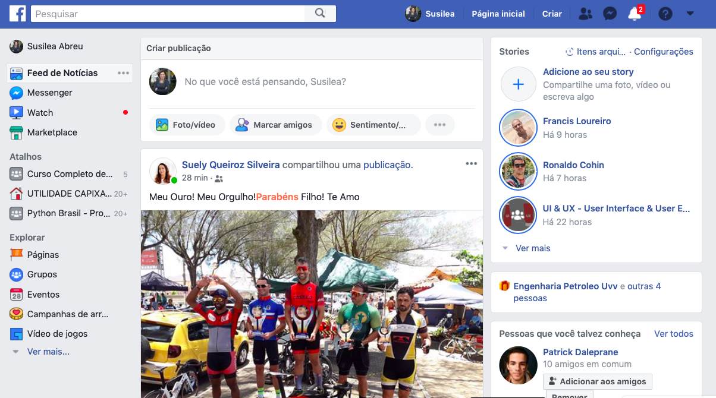
AVALIANDO A USABILIDADE DO FACEBOOK

Slide 5
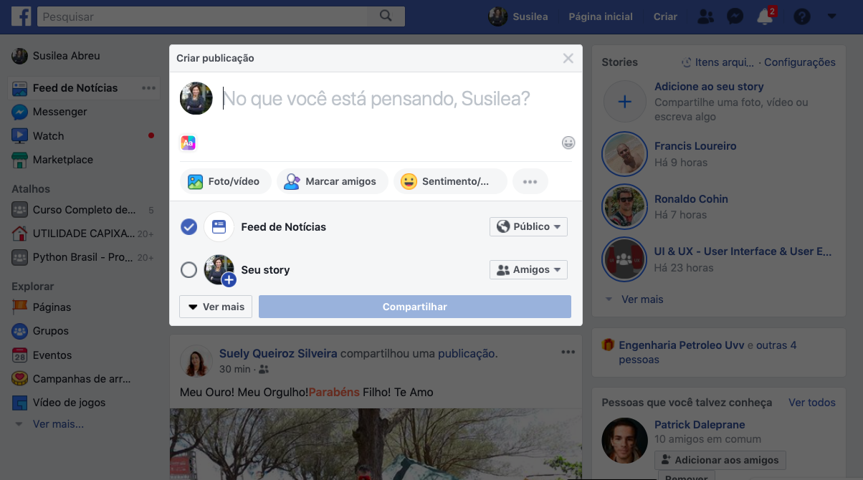
AVALIANDO A USABILIDADE DO FACEBOOK

Slide 6
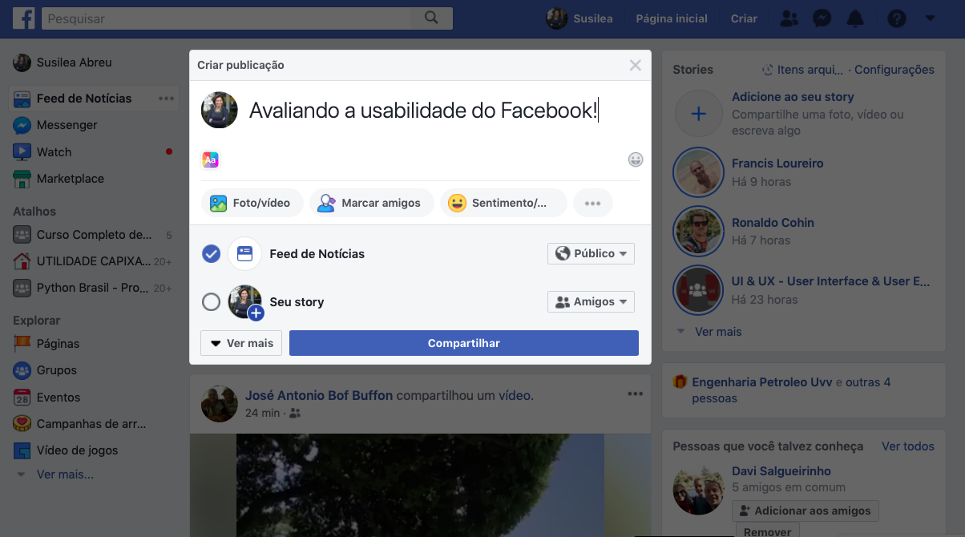
AVALIANDO A USABILIDADE DO FACEBOOK

Slide 7

Heurísticas de Nilsen
Jacob Nilsen
Nielsen não inventou a Web — nem o Webdesign. Mas não há que lhe negar a paternidade do conceito de Usabilidade para a Web
https://brasil.uxdesign.cc/10-heur%C3%ADsticas-de-nielsen-para-o-design-de-interface-58d782821840

Slide 8
Heurísticas de Nilsen
Visibilidade de qual estado estamos no sistema
Correspondência entre o sistema e o mundo real
Liberdade de controle fácil pro usuário
Consistência e padrões
Prevenções de erros
Reconhecimento em vez de memorização
Flexibilidade e eficiência de uso
Estética e design minimalista
Ajude os usuários a reconhecerem, diagnosticarem e recuperarem-se de erros
Ajuda e documentação

Slide 9

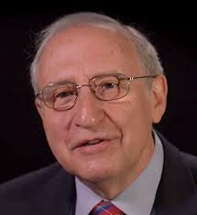
REGRAS DE OURO
perseguir a consistência;
fornecer atalhos;
fornecer feedback informativo;
marcar o final dos diálogos;
fornecer prevenção e manipulação simples de erros;
permitir o cancelamento das ações;
fornecer controle e iniciativa ao usuário;
reduzir a carga de memória de trabalho.
Ben Shneiderman
Ben Shneiderman (Nova Iorque, 21 de agosto de 1947) é um americano cientista da computação e professor de Ciência da Computação do Laboratório de Interação Humano-Computador na Universidade de Maryland, College Park. Ele conduziu a investigação fundamental no domínio da interação humano-computador, desenvolvimento de novas ideias, métodos e ferramentas, tais como a interface de manipulação direta, e suas oito regras de design.

Slide 10
USABILIDADE
http://www.hellerdepaula.com.br/usabilidade-na-web/

Slide 11
“Interações complexas aumentam tanto o tempo de aprendizagem como a probabilidade de as pessoas se confundirem. É melhor ter poucos recursos úteis do que muitos inúteis”
– NIELSEN; LORANGER

Slide 12
PROTOTIPAÇÃO
https://marvelapp.com
https://quant-ux.com

